Slide 1
Фронт и тыл: организация обороны в годы войны
Касимова Н.М, учитель истории и обществознания МБОУ «Балезинская средняя школа №2» поселка Балезино Удмуртская Республика

Slide 2
План
Советский тыл в годы Великой Отечественной войны
Удмуртия годы Великой Отечественной войны
Строительство дороги Ижевск Балезино
Балезинский район в годы Великой Отечественной войны

Slide 3
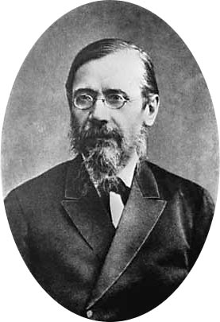
«В истории России войны - это тяжелый труд всего народа».
В. О. Ключевский

Slide 4
Тыл – это половина Победы, даже больше.
Маршал Г.К.Жуков
День Победы был бы невозможен без героического вклада тех, кто работал в тылу. Труженики тыла относятся к поколению победителей. Это они в годы войны одержали Победу над фашизмом в тылу: строили оборонительные укрепления, выпускали танки, самолеты, оружие, боеприпасы, выращивали хлеб, одевали и кормили армию. Они работали по 16-18 часов в сутки, без выходных и отпусков. Так продолжалось долгих четыре года, в течение которых войска в достаточной мере получали продовольствие, обмундирование и все, что было необходимо. Люди, совершившие беспримерный подвиг в тылу, справедливо приравниваются в своем подвиге к воинам-победителям. Именно труженики тыла явились тем арсеналом, который обеспечил успешное ведение войны и полный разгром немецко-фашистских захватчиков. Солдат тыла заслужил своим самоотверженным трудом вечную память.
Низкий поклон тем, кто ковал Победу для фронта в тылу.

Slide 5
Основные задачи:
Перераспределить материальные, финансовые и трудовые ресурсы страны для обеспечения нужд фронта.
Переключить на военное производство практически все гражданские отрасли промышленности.
Поддержать сельскохозяйственное производство на уровне, минимально достаточном для снабжения армии и тыла.
Перестроить работу транспорта для бесперебойного обслуживания военных нужд.

Slide 6
Перестройка экономики на военный лад
24 июня 1941 года- создан Совет по эвакуации.
30 июня 1941 - государственный Комитет Обороны, который осуществлял в стране всю полноту власти и возглавил перестройку экономики на военный лад.
29 июня 1941 года - Директива Совнаркома СССР и ЦК ВКП (б) партийным и советским организациям прифронтовых областей - сформирован лозунг «Всё для фронта, всё для победы».

Slide 7
Помощь населения фронту
Передача личных денежных накоплений в фонд обороны.
Расширение донорства.
Сбор тёплых вещей для армии.
Самоотверженный труд рабочих.
Увеличение количества подростков и женщин, занятых в промышленности (до 60%) и в сельском хозяйстве (до 70%).
Движение скоростников (за выполнение 2-3 норм) и за овладение смежными профессиями.

Slide 8

Всеобщая мобилизация
перевод промышленных предприятий на выпуск военной продукции
мобилизация и перестройка работы транспорта
мобилизация продовольственных ресурсов для снабжения армии и городов
мобилизация всех средств на нужды войны

Slide 9
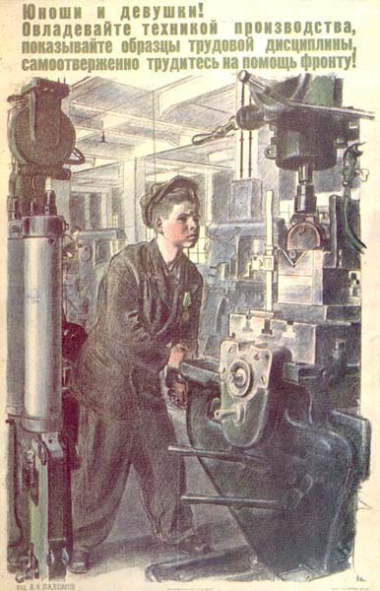
Молодежь – фронту
Во втором полугодии 1941года в работу включились 360 тысяч учащихся 8-10 классов.
Уже на третьем году войны доля рабочих и служащих в возрасте до 18 лет в различных отраслях промышленности составляла от 40 до 60%
Мальчишки мужали.
Мальчишки взрослели
Им только бы жить начинать сорванцам
Как их завертели такие метели,
Какие, пожалуй, не снились отцам.
С. Наровчатов

Slide 10
Чрезвычайные меры
Эвакуация на восток промышленности
Введение обязательных сверхурочных работ, 11- часового рабочего дня, отмена отпусков
Трудовая мобилизация приравнена к военной
Прикрепление работников к предприятиям
Ужесточение санкций за нарушение трудовой дисциплины
Движение скоростников ( за выполнение 2-3 норм) и за овладение смежными профессиями
К концу 1942 г. удалось превзойти утраченные военные мощности и бесперебойно снабжать армию

Slide 11
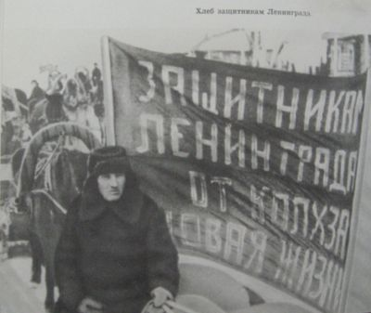
Труженики села- фронту!
80% всей рабочей силы в деревне составили – женщины, старики и дети
За 1941-1944 гг. колхозы и совхозы дали стране
4,3 миллиарда пудов зерна

Slide 12

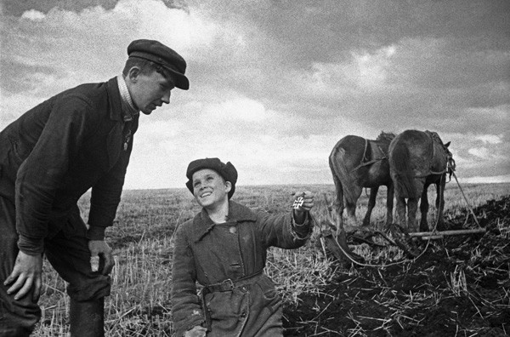
Неимоверное напряжение сил крестьянства позволило обеспечить армию продовольствием, а военную промышленность — сырьем.

Slide 13
Удмуртия
Три основные взаимосвязанные задачи:
Обеспечение фронта оружием, боеприпасами, обмундированием.
Размещение и ввод в действие эвакуированных предприятий и учреждений.
Строительство железных и шоссейных дорог с целью реализации заданий фронтовой экономики.

Slide 14
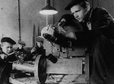
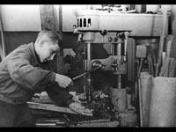
Как помогали фронту 12-летние дети?
Победа добывалась на фронте, а оружие ковалось в тылу.
Дети труженики тыла.

Slide 15
Факты:
Ижевск за годы войны дал фронту более 11 миллионов единиц стрелкового оружия.
Это почти столько же, сколько вся промышленность США, в 2 раза больше, чем Великобритания, и на 2 миллиона больше, чем все заводы Германии.
Каждая десятая пушка, бившая по врагу, была произведена на Воткинском заводе.

Slide 16
«Ижсталь»
За годы Великой Отечественной войны металлурги освоили 75 новых марок стали на электропечах и мартеновских агрегатах.
Ижсталевцы снабжали металлопродукцией более 150 предприятий страны для производства оружия и военной техники - самолетов, танков и др.
Фронт получил от завода почти 1,5 млн. тонн стали, 1100 тыс. тонн проката, почти 150 тыс. тонн штамповок и поковок, 100 тыс. тонн проволоки, калибровки и ленты. Такое количество металла было произведено за 10 предвоенных лет.
На фронт добровольцами ушли более двух тысяч человек.
Коллектив металлургов внес на танковую колонну «Ижевский рабочий» 3 миллиона 389 тысяч рублей.
В войну металлурги построили 8 жилых домов, 18 бараков и общежитий, в которых поселились рабочие, пришедшие из деревень, и эвакуированные с мест военных действий.
Во время войны энергетики увеличили выработку электроэнергии на 33 процента, пара - на 30 процентов, генераторного газа - на 29 процентов.
Железнодорожники восстановили и построили 350 километров железнодорожного пути. Восстановили 26 разбитых паровозов, поступивших с прифронтовой полосы, увеличив подвижной состав на заводе.

Slide 17
Оружие победы:
«Ижевский оружейный завод»
В 1945 году производство оружия выросло почти в три раза по сравнению с 1941-м.
За четыре года войны завод произвел стрелкового оружия столько, сколько за 92 довоенные года вместе взятые.
В 1945 году Ижевский машиностроительный выпускал 20 видов военной техники.
Всего за годы войны здесь было произведено более 11 миллионов винтовок и карабинов, более 15 тысяч авиационных пушек, более 130 тысяч противотанковых ружей.
Если в мирное время цикл обработки ствола длился 22 часа, то во время войны сократился до 2 часов.

Slide 18
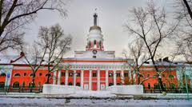
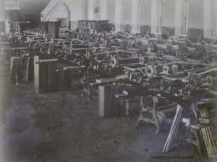
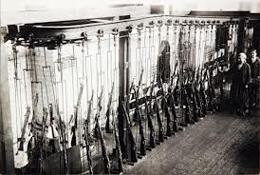

Slide 19
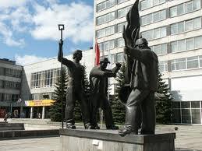
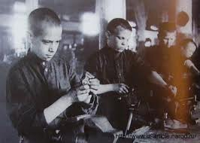
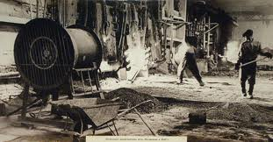
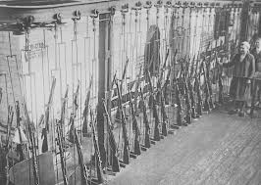

Slide 20
Работники всех отраслей промышленности республики внесли существенный вклад в победу над врагом. Многие из них получили награды за самоотверженный труд в годы войны.

Slide 21
Дорога мужества
Ижевск - Балезино

Slide 22
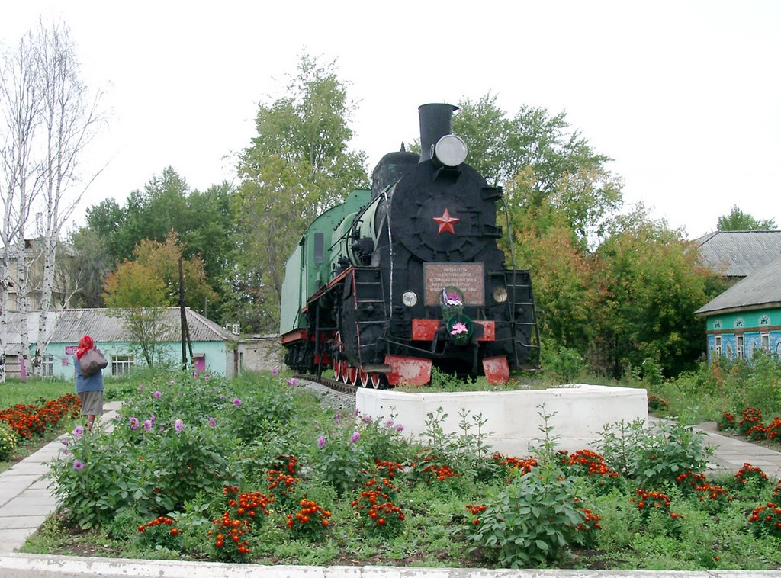

Slide 23
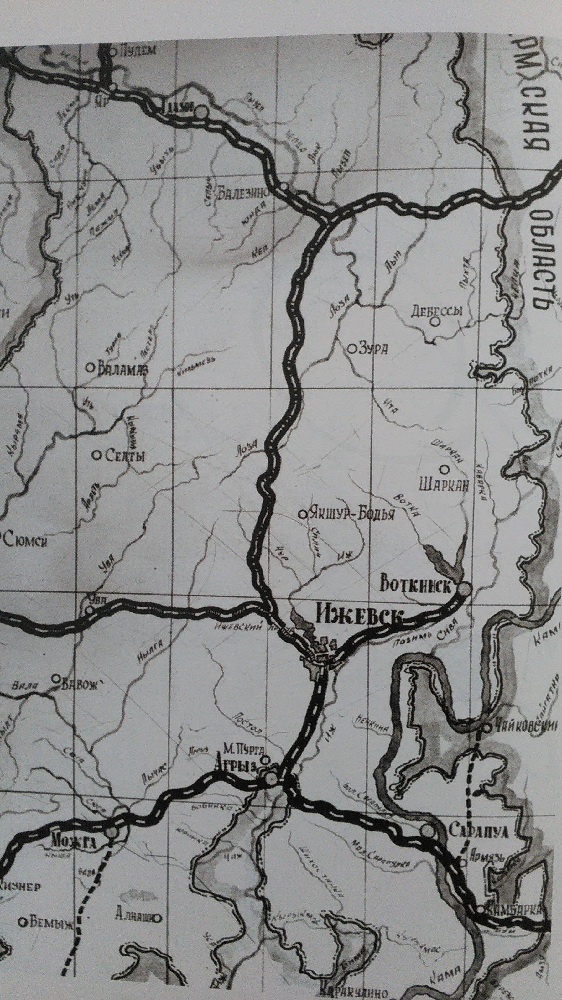

Slide 24

Подросток строитель Ижевск-балезино

Slide 25
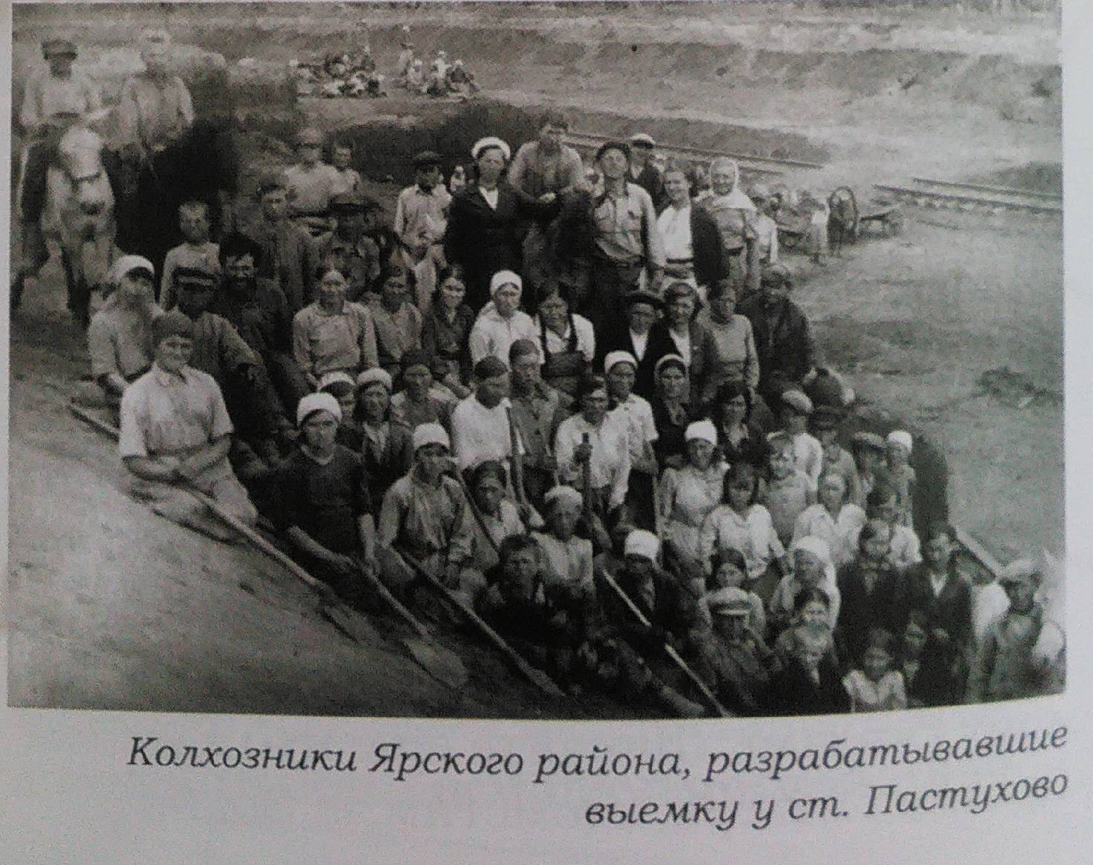

Slide 26
На строительстве были заняты крестьяне из 29 районов Удмуртии.
Летом 1942 г. на трассе ежедневно трудились 24 тыс. пеших и 7,5 тыс. конных колхозников.
За период строительства было выполнено свыше 3 миллионов кубометров земляных работ, прорублено 80 км просеки, заготовлено и подвезено 10 тыс. куб. м лесоматериала, забито свыше 4 тыс. свай, построено 116 мостов, уложено 146 км верхнего строения пути.

Slide 27
В одной из бригад Кекоранского участка было около пяти тысяч колхозников, среди них молодежи - четыре тысячи. Вот возрастной состав этих строителей:
18-20 лет-852 человека
(в основном девушки);
16-18 лет - 670 человек;
14-16 лет -1306 человек;
12-14 лет- 660 человек;
10-12 лет- 54 человека.

Slide 28
Балезинский район
На промышленных предприятиях, лесопунктах, колхозах создаются фронтовые бригады, которые работали под девизом: «всё для фронта, всё для победы, работать за себя и за товарища, ушедшего на фронт»
На нужды фронта работали лесобаза, льнозавод, райпромкомбинат, райпищепром, железнодорожный транспорт.

Slide 29
Сбор средств в Фонд обороны
Инициаторами выступили учителя-комсомольцы Кестымской семилетней школы, которые решили ежемесячно отчислять однодневный заработок.
За годы войны трудящиеся района собрали на строительство танковой колонны «Колхозник Удмуртии» 3 млн. рублей и в Фонд обороны – 3 млн. 457 тысяч рублей.

Slide 30
Декабрь 1942 года – балезинские железнодорожники выступили инициаторами республиканского соревнования железнодорожников, в котором не раз выходили победителями.
Рабочие станции провели несколько воскресников, на которые выходили целыми семьями. На них заработано и перечислено в Фонд обороны 28260 рублей.

Slide 31
Посевные площади в 1942 году увеличились на 3,4 %.
Все тяжести военных лет невыносимым грузом легли на плечи матерей, жен, стариков, сестер, детей и подростков.
Несмотря на огромные трудности, нехватку рабочих рук, колхозы района выращивали по 11-13 центнеров зерна с гектара, а в некоторых колхозах получали по 18-20 центнеров.

Slide 32
Литература
https://ppt-online.org/336262
https://nsportal.ru/ap/library/drugoe/2015/07/22/prezentatsiya-vse-dlya-fronta-vse-dlya-pobedy
http://www.myshared.ru/slide/800135/
https://poisk-ru.ru/s7278t7.html
http://www.iz-article.ru/voinaur.html
http://gasur.ru/activity/publications/pub_arh/2006/02/
http://gasur.ru/70year/09_03_2015.php?clear_cache=Y

